Slide 1
BÁO CÁO
Báo cáo thử nghiệm AI cho nhiệm vụ phát hiện bất thường
TT. Nghiên cứu Công nghệ Truyền dẫn, TCT. VHT
10.2025

Slide 2
Phát hiện bất thường
4
Mô tả bài toán
Vấn đề
Hệ thống vận hành đang được giám sát thông qua các thông tin cấu hình thủ công, không linh động và đòi hỏi kinh nghiệm nghiệp vụ
Quá trình khoanh vùng lỗi không tức thời khiến lỗi trở nên nghiệm trọng và gián đoan dịch vụ người dùng
Yêu cầu
Thu thập dữ liệu lịch sử làm cơ sở mô hình hoá hành vi hệ thống
Tự động phát hiện ra các mẫu bất thường thay vì ngưỡng cứng
Khoanh vùng lỗi nhanh nhất và chi tiết nhất có thể
Sử dụng các mô hình học máy và học sâu

Slide 3
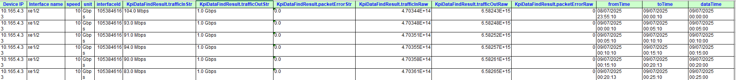
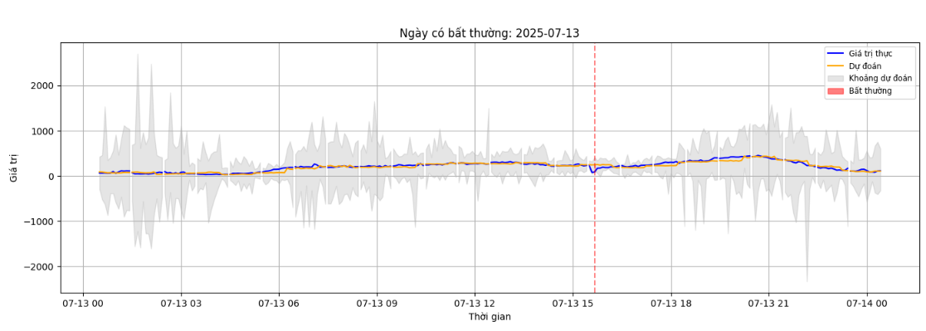
Phát hiện bất thường
4
Dữ liệu
Thời gian thu thập: 9/5-9/8/2025
Chu kỳ ghi dữ liệu: 5 phút
Thông tin trong dữ liệu: Băng thông ra vào qua cổng xe1/2
Dữ liệu được lấy tại trạm SLA0338SRT03
=> Mục tiêu là phát hiện các lưu lượng băng thông bất thường trên cổng xe1/2, từ đó nhận diện, khoanh vùng lỗi

Slide 4
Phát hiện bất thường
4
Mô hình thử nghiệm
Mô hình | Mục tiêu | Note
TimesNet | Dự đoán | Đơn biến & Đa biến
PatchTST | Phát hiện | Đơn biến & Đa biến
N-HITS | Phát hiện | Thiết kế cho đơn biến
LSTM | Phát hiện | Đơn biến & Đa biến

Slide 5
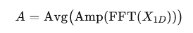
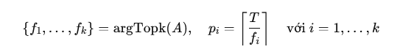
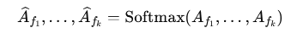
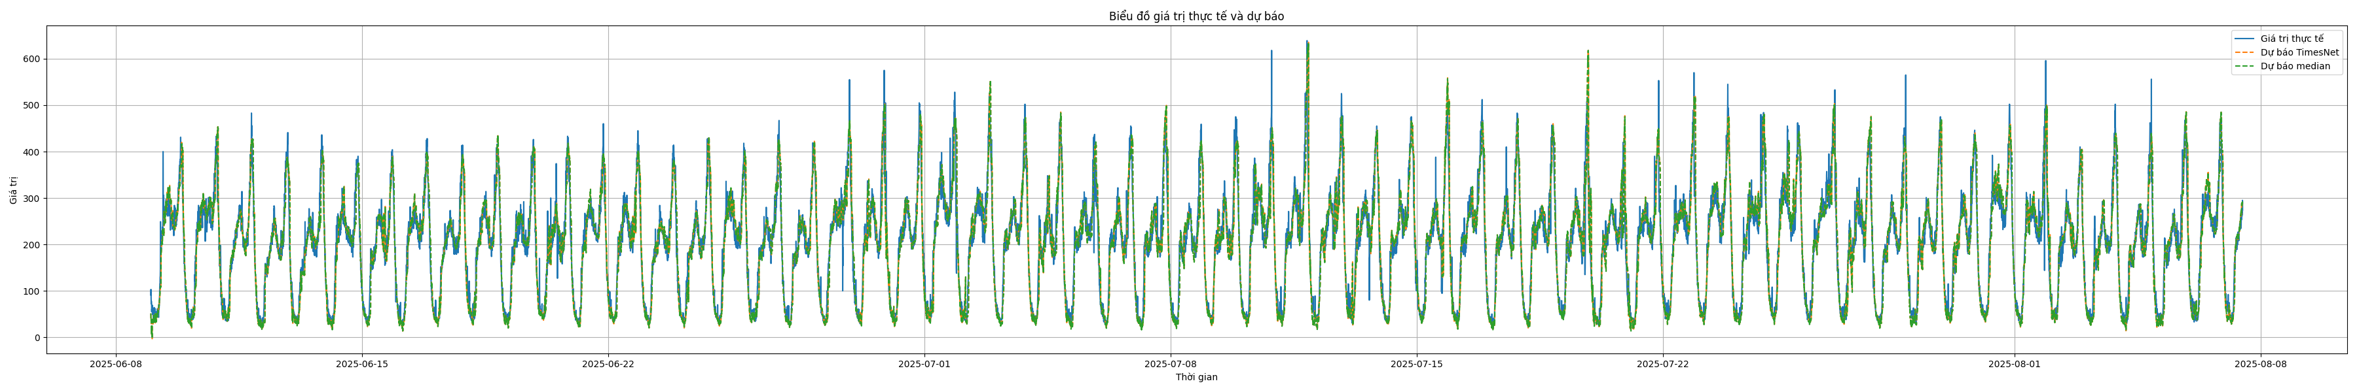
Phát hiện bất thường
4
TimesNet
TimesNet đưa ra một góc nhìn hoàn toàn mới bằng cách biến đổi chuỗi thời gian 1 chiều thành các biểu diễn 2 chiều. Mô hình dựa trên giả định rằng chuỗi thời gian thường có nhiều chu kỳ chồng lấp nhau (như chu kỳ ngày, tuần, năm). Bằng cách áp dụng Biến đổi Fourier Nhanh (FFT), TimesNet xác định các chu kỳ quan trọng nhất và chuyển chuỗi thời gian 1D thành ma trận 2D tương ứng với các chu kỳ này.Tiếp theo, mạng CNN 2D (lấy cảm hứng từ kiến trúc Inception) được sử dụng để trích xuất đặc trưng từ biểu diễn 2D. Phương pháp này giúp TimesNet nắm bắt hiệu quả các biến động nội kỳ và liên kỳ, cung cấp một cơ chế mạnh để mô hình hóa các mẫu thời gian phức tạp..
Notes:
Nguồn: https://otexts.com/fpp3/prophet.html
https://facebook.github.io/prophet/static/prophet_paper_20170113.pdf

Slide 6
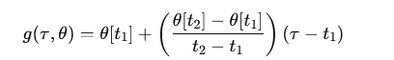
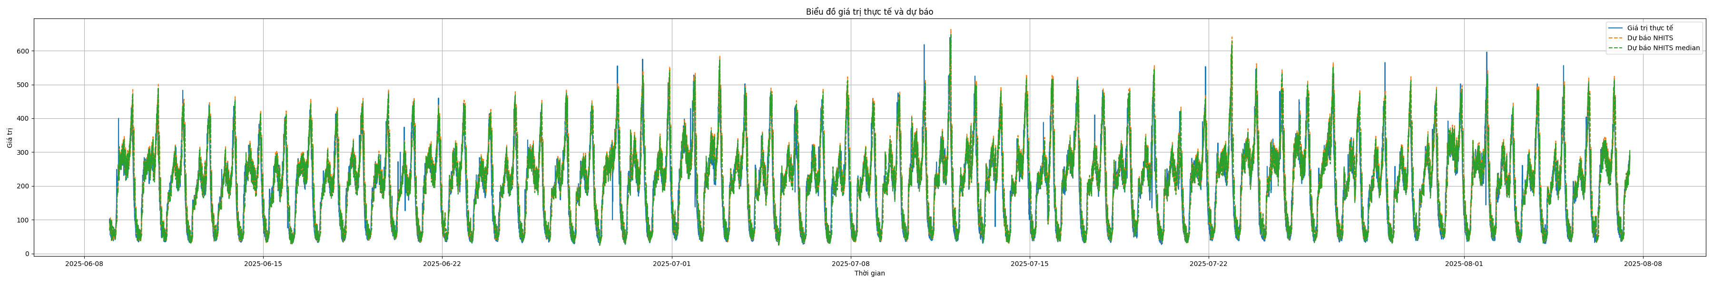
Phát hiện bất thường
4
N-HITS
N-HITS là một cải tiến của kiến trúc N-BEATS, tập trung vào việc phân rã phân cấp chuỗi thời gian. Thay vì dự báo ở một tần số duy nhất, N-HITS sử dụng các khối nội suy phân cấp để nắm bắt thành phần xu hướng và chu kỳ ở nhiều độ phân giải khác nhau. Phương pháp này giúp mô hình hiểu tín hiệu hiệu quả hơn, cải thiện độ chính xác, đặc biệt đối với chuỗi thời gian có mẫu phức tạp và đa tần số. Khả năng xử lý tín hiệu ở nhiều tần số giúp N-HITS nhận diện các thay đổi đột ngột hoặc hành vi bất thường cục bộ tốt hơn.
Chủ yếu dựa vào nội suy tuyến tính
Notes:
Nguồn: LSTM-Autoencoder for Vibration Anomaly Detection in Vertical Carousel Storage and Retrieval System (VCSRS)
(https://www.mdpi.com/1424-8220/23/2/1009)

Slide 7
Phát hiện bất thường
4
PatchTST
N-HITS là một cải tiến của kiến trúc N-BEATS, tập trung vào việc phân rã phân cấp chuỗi thời gian. Thay vì dự báo ở một tần số duy nhất, N-HITS sử dụng các khối nội suy phân cấp để nắm bắt thành phần xu hướng và chu kỳ ở nhiều độ phân giải khác nhau. Phương pháp này giúp mô hình hiểu tín hiệu hiệu quả hơn, cải thiện độ chính xác, đặc biệt đối với chuỗi thời gian có mẫu phức tạp và đa tần số. Khả năng xử lý tín hiệu ở nhiều tần số giúp N-HITS nhận diện các thay đổi đột ngột hoặc hành vi bất thường cục bộ tốt hơn.
Chủ yếu dựa vào nội suy tuyến tính
Notes:
Nguồn: LSTM-Autoencoder for Vibration Anomaly Detection in Vertical Carousel Storage and Retrieval System (VCSRS)
(https://www.mdpi.com/1424-8220/23/2/1009)

Slide 8
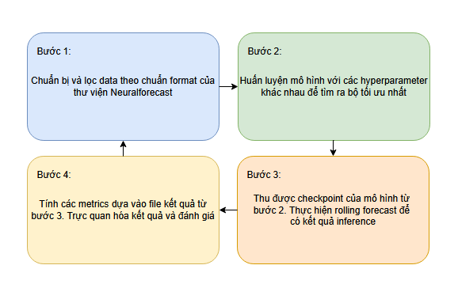
Phát hiện bất thường
Phương pháp thử nghiệm

Slide 9
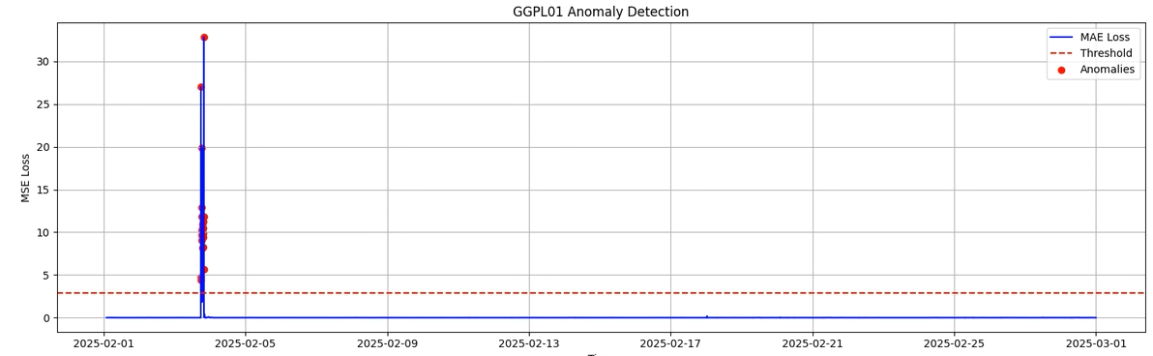
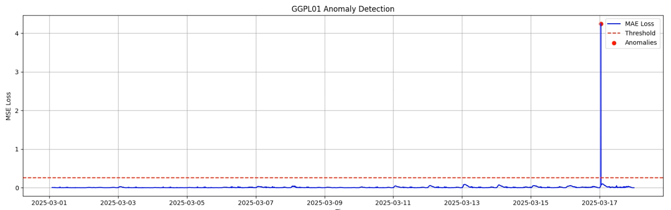
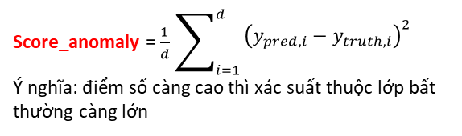
Phát hiện bất thường
4
LSTM Autoencoder
Thực nghiệm với mô hình LSTM-Autoencoder gồm: 2 layers LSTM ở khối Encoder và 2 layers LSTM ở khối Decoder.
Thử nghiệm trên dữ liệu của hệ thống GGPL01:
Dữ liệu training: Từ ngày 1/2 đến ngày 1/3
Dữ liệu test: từ ngày 1/3 đến ngày 18/3
Mô hình sử dụng dữ liệu từ 24 timesteps (2 giờ) phía trước để dự đoán 1 điểm timestep tiếp theo.
Phía dưới là biểu đồ sai số của mô hình trên tập train và tập test. Sai số được sử dụng như anomaly score, sử dụng để xác định điểm bất thường khi sai số vượt quá ngưỡng cho phép.
Score_anomaly = $\frac{1}{d}\sum_{i=1}^{d}{\begin{aligned}{\left(y_{pred,i}−y_{truth, i}\right)}^{2} \\ \end{aligned}}$
Ý nghĩa: điểm số càng cao thì xác suất thuộc lớp bất thường càng lớn
Sai số trên tập train (1/2 - 1/3)
Sai số trên tập test (1/3 – 18/3)
Notes:
Nguồn: LSTM-Autoencoder for Vibration Anomaly Detection in Vertical Carousel Storage and Retrieval System (VCSRS)
(https://www.mdpi.com/1424-8220/23/2/1009)

Slide 10
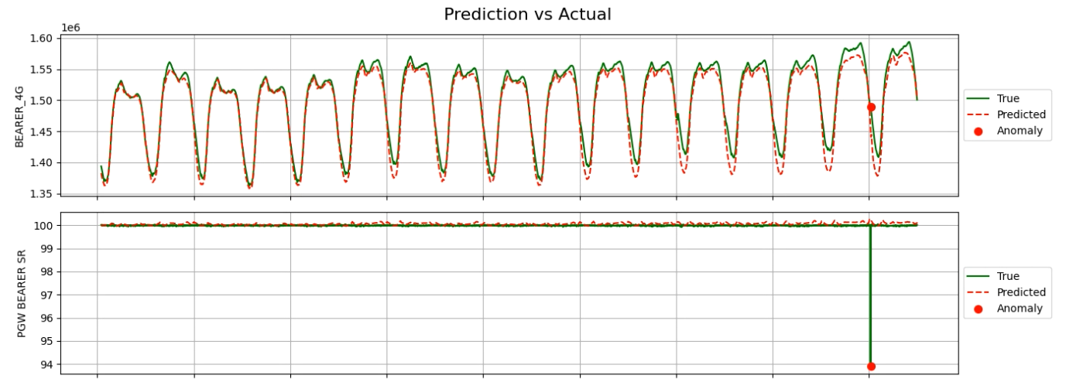
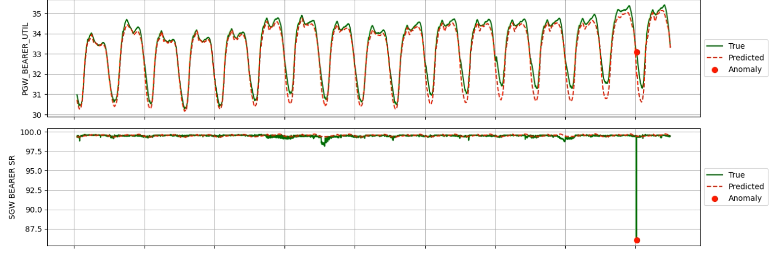
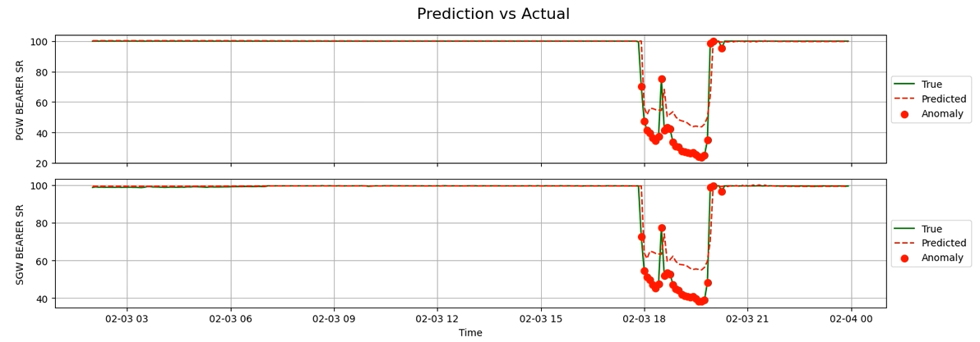
Deep Learning
4
LSTM Autoencoder
Mô hình có khả năng dự đoán và phát hiện được điểm bất thường trên các đoạn dataset nhỏ khác nhau. (Đường xanh là giá trị thực, đường màu đỏ là giá trị mô hình dự đoán)
Như ví dụ trên với hệ thống GGPL01, mô hình có thể xác định đúng lỗi tại vào lúc 00:50 ngày 17/3 và các lỗi từ 18:00-20:00 ngày 2/3
Kết quả dự đoán phát hiện bất thường trên dữ liệu từ vào tối ngày 3/2
Kết quả dự đoán phát hiện bất thường trên dữ liệu từ ngày 1/3 – 18/3
Notes:
Nguồn: LSTM-Autoencoder for Vibration Anomaly Detection in Vertical Carousel Storage and Retrieval System (VCSRS)
(https://www.mdpi.com/1424-8220/23/2/1009)

Slide 11
Machine Learning
4
LSTM Autoencoder
Ưu điểm | Nhược điểm
Khả năng học phụ thuộc thời gian dài hạn tốt. Khả năng học các mẫu phức tạp, có thể nắm bắt các quy luật phức tạp trong dữ liệu tuần tự Linh hoạt, có thể tùy biến mở rộng như sử dụng biến thể BiLSTM, kết hợp attention,… | Tuning, tối ưu tham số có thể khó khăn Mô hình xử lý tuần tự nên đòi hỏi nhiều thời gian nếu dữ liệu lớn.

Slide 12
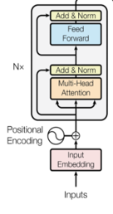
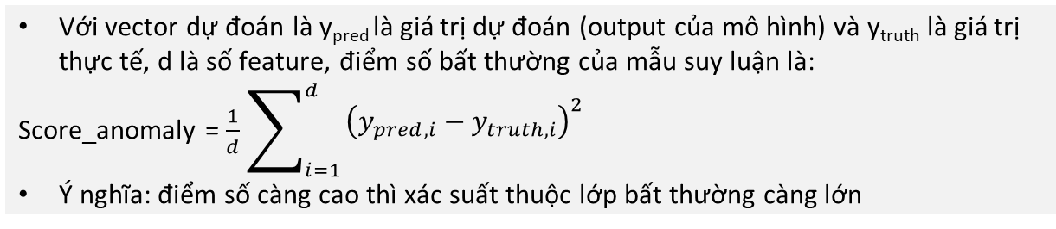
Phát hiện bất thường
4
Transformer
Transformer là một kiến trúc mạng nơ-ron đặc biệt được thiết kế để xử lý sequence data bằng cách sử dụng cơ chế self-attention để học mối liên kết giữa các điểm dữ liệu.
Transformer cũng được huấn luyện trên dữ liệu bình thường để học cách dự đoán giá trị tiếp theo trong chuỗi thời gian, hoặc tái tạo lại chuỗi đầu vào. Sau khi huấn luyện, nếu dữ liệu mới có sai số dự đoán cao so với thực tế thì đó có thể là dấu hiệu của một bất thường.
Kiến trúc đang thử nghiệm sử dụng mạng xếp chồng các bộ transformer encoder
Outputs
Feed
Forward
Với vector dự đoán là y_{pred} là giá trị dự đoán (output của mô hình) và y_{truth} là giá trị thực tế, d là số feature, điểm số bất thường của mẫu suy luận là:
Score_anomaly = $\frac{1}{d}\sum_{i=1}^{d}{\begin{aligned}{\left(y_{pred,i}−y_{truth, i}\right)}^{2} \\ \end{aligned}}$
Ý nghĩa: điểm số càng cao thì xác suất thuộc lớp bất thường càng lớn
Notes:
Nguồn: Attention Is All You Need (https://arxiv.org/pdf/1706.03762)
https://dl.acm.org/doi/pdf/10.1145/3627673.3679859
https://github.com/nth221/TransPAD
https://arxiv.org/pdf/2201.07284
https://github.com/imperial-qore/TranAD

Slide 13
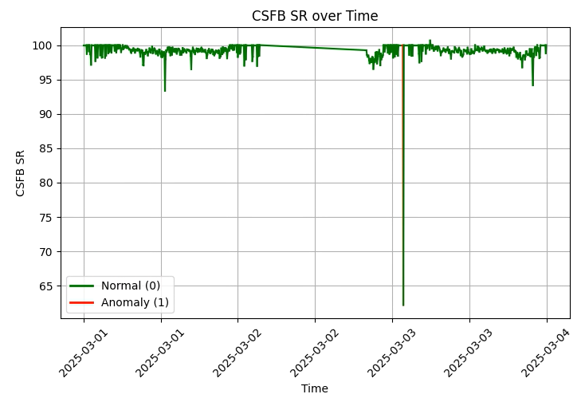
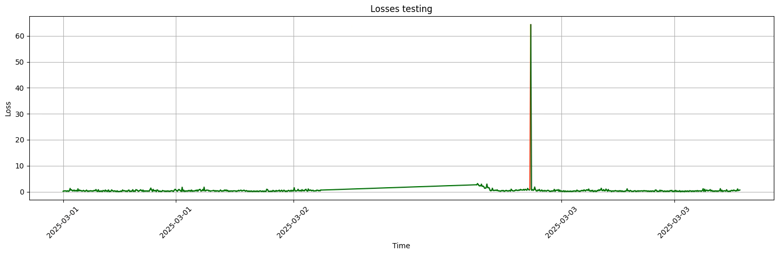
Phát hiện bất thường
4
Transformer
Kiến trúc đề xuất: Sử dụng 2 bộ Transformer encoder xếp chồng
Cách thức tạo mẫu: 24 mẫu cho khung input và 1 mẫu cho khung output
Cách tiến hành: chia dữ liệu về các dataset nhỏ cho từng tổng trạm và hệ GG/SG
Phân chia dữ liệu: 1/2-28/2 cho đào tạo và 1/3-3/3 cho kiểm tra
Kết quả ví dụ (SGHL19): mô hình phát hiện được bất thường ngày 3/3 với biểu hiện tỷ lệ thành công CSFB tụt xuống 62%
Notes:
Nguồn: Attention Is All You Need (https://arxiv.org/pdf/1706.03762)
https://dl.acm.org/doi/pdf/10.1145/3627673.3679859
https://github.com/nth221/TransPAD
https://arxiv.org/pdf/2201.07284
https://github.com/imperial-qore/TranAD

Slide 14
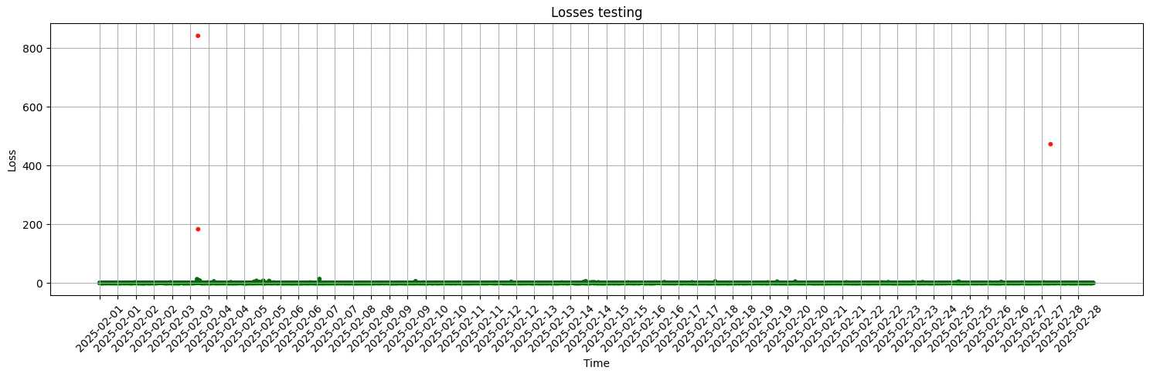
Phát hiện bất thường
4
Transformer
Nhận xét:
Mô hình phát hiện được các dữ liệu có hành vi khác lạ trong tất cả các dataset nhỏ
Tính toán sai khác trên tập đào tạo phát hiện được các nhiễu dữ liệu
Mô hình không bị overfit trên dữ liệu có nhiễu
Khi gộp dữ liệu cùng tổng trạm (GGHL19 + SGHL19) kết quả hiện thời không có biểu hiện gì mới
Notes:
Nguồn: Attention Is All You Need (https://arxiv.org/pdf/1706.03762)
https://dl.acm.org/doi/pdf/10.1145/3627673.3679859
https://github.com/nth221/TransPAD
https://arxiv.org/pdf/2201.07284
https://github.com/imperial-qore/TranAD

Slide 15
Deep Learning
4
Transformer
Ưu điểm | Nhược điểm
Mô hình hóa phụ thuộc dài hạn rất mạnh: Nhờ cơ chế attention, Transformer nắm bắt quan hệ giữa các bước trong chuỗi rất hiệu quả. Tính song song cao: Khác với RNN, Transformer xử lý toàn bộ chuỗi cùng lúc → tận dụng khả năng tính toán song song. Tổng quát cho nhiều loại dữ liệu chuỗi: Đặc biệt phù hợp cho dữ liệu dạng time series. | Yêu cầu dữ liệu lớn: Transformer cần nhiều dữ liệu để đạt hiệu năng tốt. Tốn tài nguyên: Số lượng tham số và phép tính toán lớn, cần bộ nhớ và khả năng tính toán cao

Slide 16
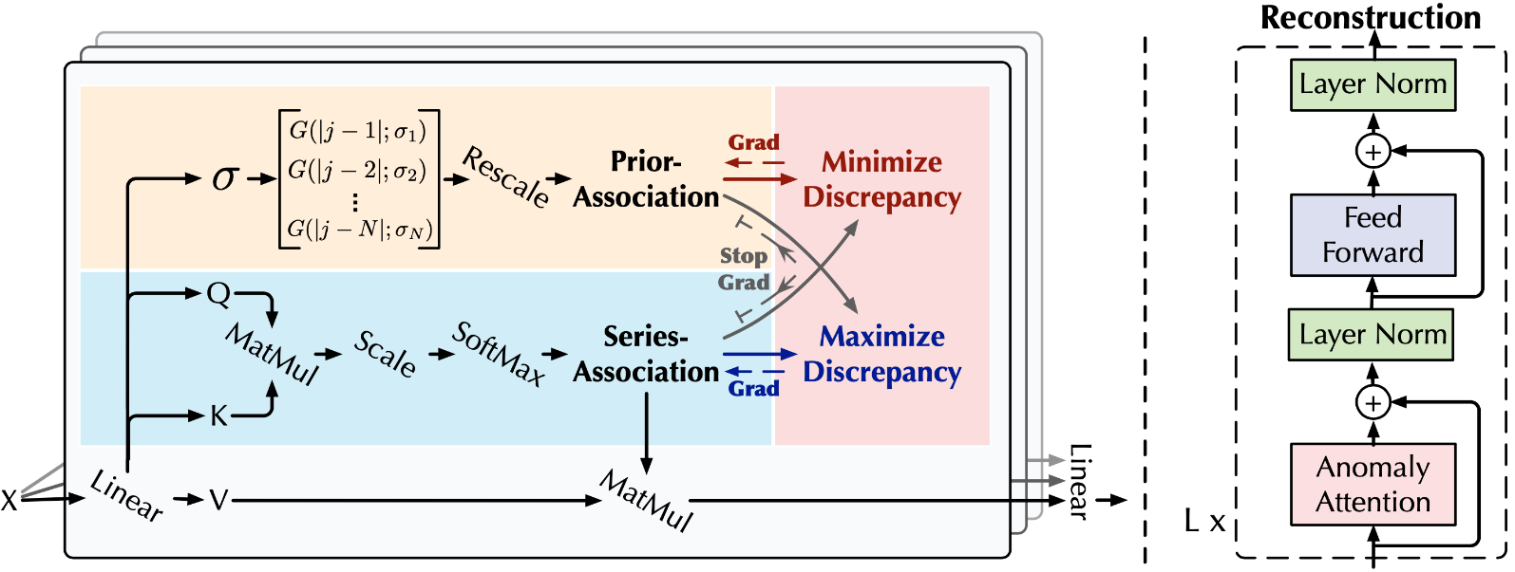
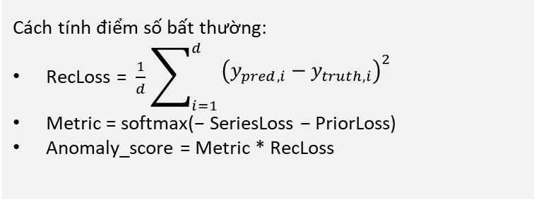
Phát hiện bất thường
4
Anomaly Transformer
Anomaly Transformer dùng Transformer để học các mối quan hệ thời gian thông qua một khái niệm mới gọi là “Association Discrepancy” nhằm phân biệt giữa điểm bình thường và điểm bất thường.
Mô hình thực hiện 2 pha huấn luyện:
Minimize: Giảm Discrepancy, ép Prior giống Series. Giúp Prior học cấu trúc của chuỗi bình thường
Maximize: Tăng Discrepancy, điều chỉnh cho Series khác biệt Prior nhiều hơn, mô hình có thể học được Series rõ ràng hơn ở các điểm bình thường, tăng khả năng phân biệt điểm bất thường
Mô hình kết hợp Association Discrepancy và Reconstruction loss (như auto encoder) cho hàm mất mát mục tiêu
Cách tính điểm số bất thường:
RecLoss = $\frac{1}{d}\sum_{i=1}^{d}{\begin{aligned}{\left(y_{pred,i}−y_{truth, i}\right)}^{2} \\ \end{aligned}}$
Metric = softmax(− SeriesLoss − PriorLoss)
Anomaly_score = Metric * RecLoss
Kiến trúc tổng quan Anomaly Transformer
Nguồn: Anomaly Transformer - ICLR 2022
Notes:
Code: https://github.com/thuml/Anomaly-Transformer
Nguồn: ANOMALY TRANSFORMER: TIME SERIES ANOMALY DETECTION WITH ASSOCIATION DISCREPANCY (https: //arxiv.org/abs/2110.02642)

Slide 17
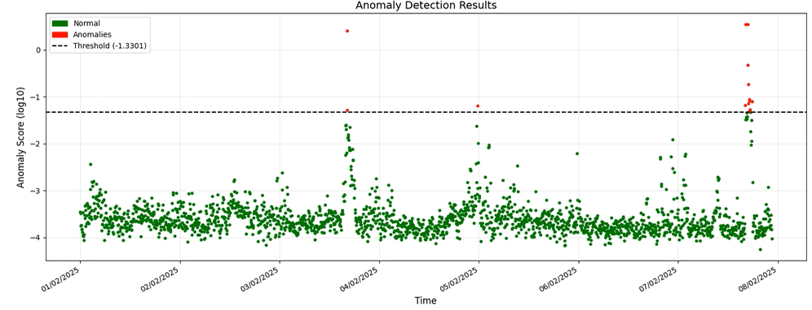
Phát hiện bất thường
4
Anomaly Transformer
Nhận xét trên kết quả đánh giá dữ liệu hệ thống HL19:
Nhận diện tương tự lỗi với ngày 3/2/2025
Các điểm lỗi có độ phân bậc thấp hơn: ví dụ như đồ thị lỗi ngày 3/2/2025 có điểm số ngang bằng ngày 7/2/2025
Chi tiết tham khảo tại: Anomaly Transformer - ICLR 2022
Notes:
Nguồn: ANOMALY TRANSFORMER: TIME SERIES ANOMALY DETECTION WITH ASSOCIATION DISCREPANCY (https: //arxiv.org/abs/2110.02642)
https://github.com/thuml/Anomaly-Transformer/tree/main

Slide 18
Deep Learning
4
Anomaly Transformer
Ưu điểm | Nhược điểm
Tiêu chí mới Association Discrepancy hiệu quả, phân biệt mạnh mẽ điểm bình thường và bất thường Theo bài báo, có hiệu suất tốt trên nhiều loại bất thường khác nhau (point, contextual, seasonal,…) | Chi phí tính toán và độ phức tạp cao Cơ chế huấn luyện Minimax phức tạp, có thể khó tune hơn các mô hình thông thường Dù association discrepancy mang lại kết quả tốt, nhưng khó diễn giải chứng minh sao nó lại hiệu quả.

Slide 19
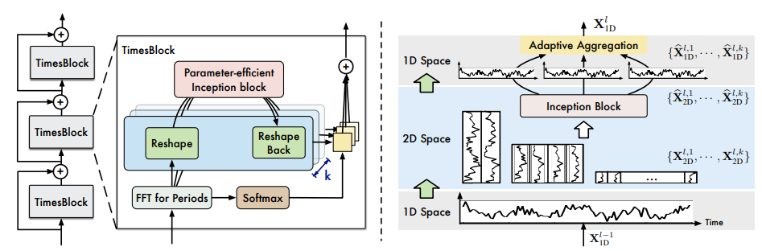
Phát hiện bất thường
4
TimesNet
Phát hiện đa chu kỳ (Multi-periodicity Discovery): Sử dụng FFT để tự động phát hiện các chu kỳ quan trọng nhất trong chuỗi thời gian
Biến đổi 1D → 2D: Chuyển đổi chuỗi thời gian 1D thành nhiều tensor 2D dựa trên các chu kỳ đã phát hiện
Inception Block 2D: Áp dụng kernel 2D (từ computer vision) để xử lý các tensor 2D này một cách hiệu quả
Aggregation thích ứng: Kết hợp các representation từ nhiều chu kỳ khác nhau dựa trên trọng số amplitude
Kiến trúc modular: TimesBlock có thể được chồng lại để tạo thành TimesNet cho nhiều tác vụ khác nhau
Notes:
Code: https://github.com/thuml/TimesNet
Paper “TIMESNET: TEMPORAL 2D-VARIATION MODELING FOR GENERAL TIME SERIES ANALYSIS” (https://arxiv.org/pdf/2210.02186)

Slide 20
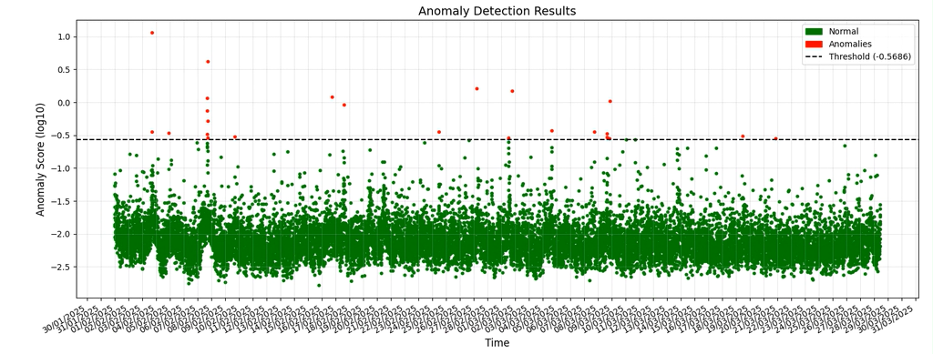
Phát hiện bất thường
4
TimesNet cho phát hiện bất thường
Nhận xét:
Mô hình phát hiện được các bất thường cao điểm vào ngày 3/2 và 7/2
Quá trình đào tạo loại bỏ nhiễu tốt
Theo các nội dung trong bài giới thiệu, Timesnet có các tham số đo đạt tốt hơn mô hình transformer và các biến thể
Notes:
Code: https://github.com/thuml/TimesNet
Paper “TIMESNET: TEMPORAL 2D-VARIATION MODELING FOR GENERAL TIME SERIES ANALYSIS” (https://arxiv.org/pdf/2210.02186)

Slide 21
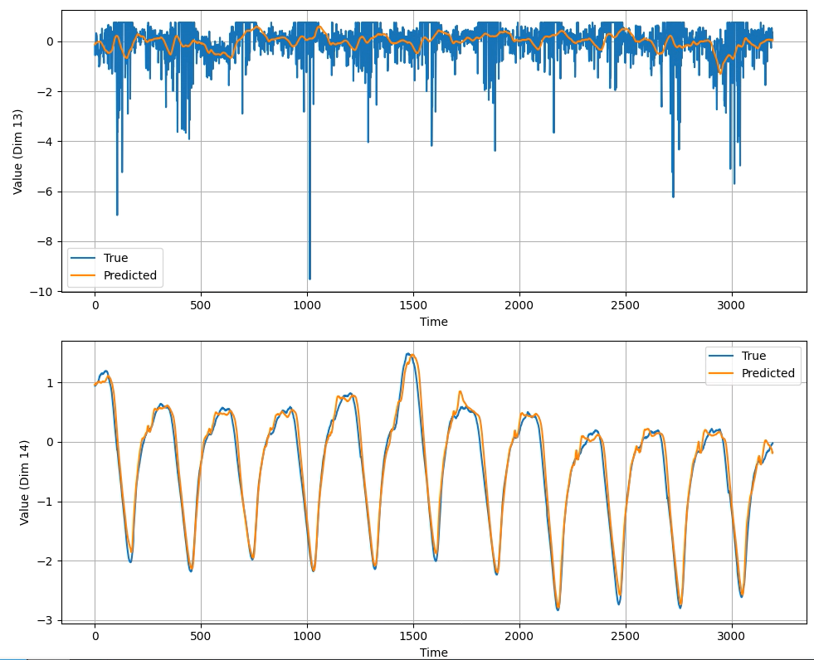
Phát hiện bất thường
4
TimesNet cho dự đoán
SMS_PAGGING_SR
BEARER_4G
Notes:
Code: https://github.com/thuml/TimesNet
Paper “TIMESNET: TEMPORAL 2D-VARIATION MODELING FOR GENERAL TIME SERIES ANALYSIS” (https://arxiv.org/pdf/2210.02186)

Slide 22
Deep Learning
4
TimesNet
Ưu điểm | Nhược điểm
Chuyển đổi từ 1D → 2D => Giúp khai thác tốt hơn đặc trưng thời gian và thuận lợi cho 2D kernels xử lý, tận dụng các mô hình mạnh trong thị giác. Có thể áp dụng cho nhiều nhiệm vụ khác nhau: Forecasting (ngắn, dài hạn), Imputation, Classification, Anomaly detection. Sử dụng Fast Fourier Transform (FFT) để tự động phát hiện ra các chu kỳ quan trọng, giúp mô hình không phụ thuộc vào định nghĩa chu kỳ cố định | Trong các tập dữ liệu không có chu kỳ rõ ràng, việc sử dụng FFT để chọn các chu kỳ có thể không mang lại lợi ích đáng kể hoặc thậm chí tạo nhiễu. Mỗi khối TimesBlock cần padding và reshape tensor thành 2D → tiêu tốn bộ nhớ và thời gian khi độ dài chuỗi rất lớn.

Slide 23
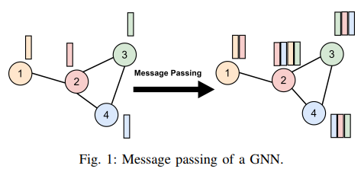
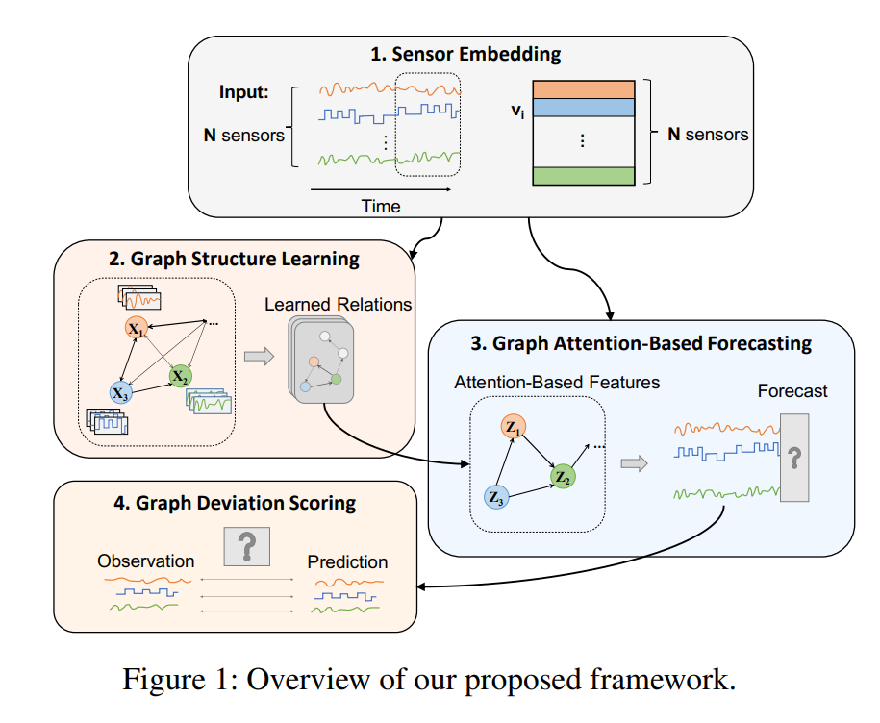
Deep Learning
4
Graph Deviation Network
GDN gồm 4 thành phần chính:
Sensor Embedding: ánh xạ đặc trưng cho từng cảm biến (features). Mỗi cảm biến biểu diễn bởi vector embedding đặc trưng cho hành vi của cảm biến.
Graph Structure Learning: học cấu trúc đồ thị mô tả quan hệ giữa các cảm biến. Sử dụng các vector embedding để tính độ tương đồng cosine. Chọn top-k cảm biến có độ tương đồng cao nhất làm hàng xóm. Biểu diễn bằng ma trận kề có hướng 𝐴, cho phép học quan hệ không đối xứng.
Graph Attention-Based Forecasting: dùng attention để lấy thông tin từ node hàng xóm nhằm dự đoán giá trị cảm biến tiếp theo từ lân cận. Từ attention weights có thể xác định mối quan hệ giữa các cảm biến và lý do gây ra bất thường.
Graph Deviation Scoring: đánh giá độ lệch giữa dự đoán và thực tế để phát hiện bất thường.
Chi tiết tham khảo tại: Graph Neural Network-Based Anomaly Detection in Multivariate Time Series

Slide 24
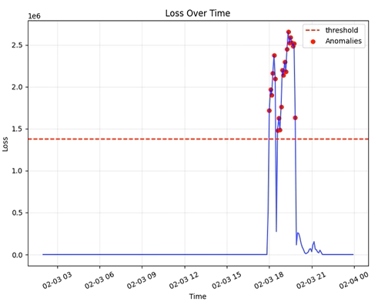
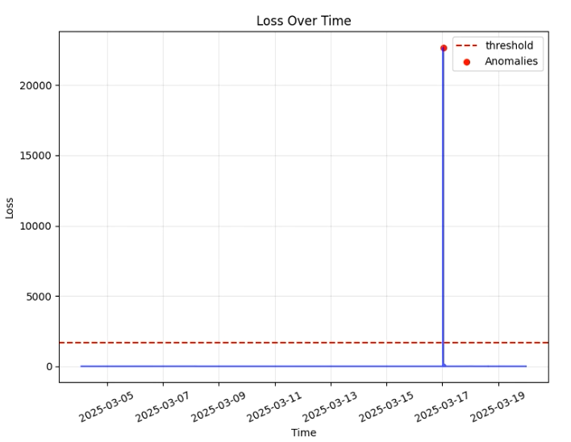
Phát hiện bất thường
4
Graph Deviation Network
Mô hình cũng được training trên cửa số 24 mẫu và dự đoán 1 mẫu tiếp theo.
Mô hình có độ lỗi lớn hơn LSTM-AE. Bên dưới là kết quả ví dụ khi thử nghiệm mô hình với dữ liệu tối ngày 3/2 và từ 4/3 - 20/3. Từ biểu đồ sai số này, mô hình đã xác định lỗi vào tối ngày 3/2 và vào ngày 17/3
Sai số (Anomaly Score) trên dữ liệu từ 3/2 - 4/2
Sai số (Anomaly Score) trên dữ liệu từ 4/3 - 20/3

Slide 25
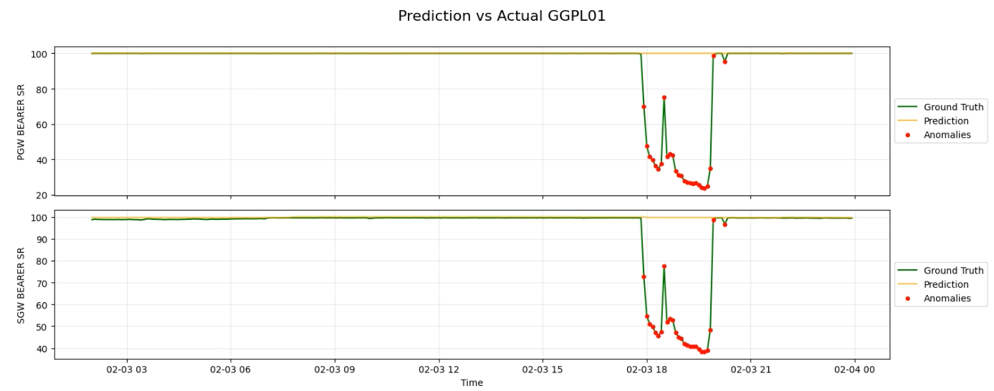
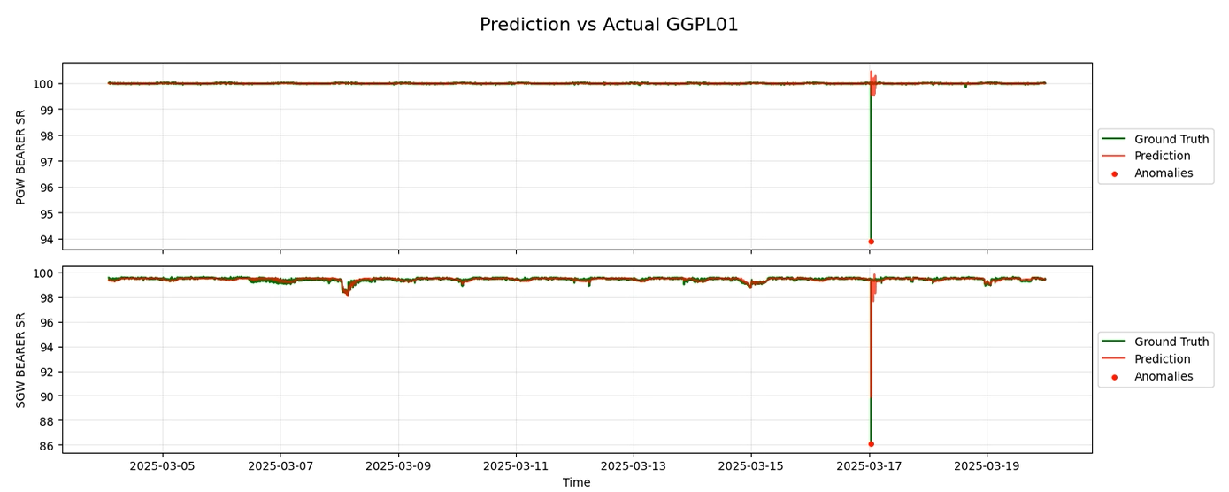
Phát hiện bất thường
4
Graph Deviation Network
Mô hình phát hiện lỗi từ sự sụt giảm của PGW BEARER SR và SGW BEARER SR vào tối ngày 3/2 và lúc 00:50 ngày 17/3.
Kết quả dự đoán phát hiện bất thường trên dữ liệu từ vào tối ngày 3/2
Kết quả dự đoán phát hiện bất thường trên dữ liệu từ ngày 4/3 – 20/3

Slide 26
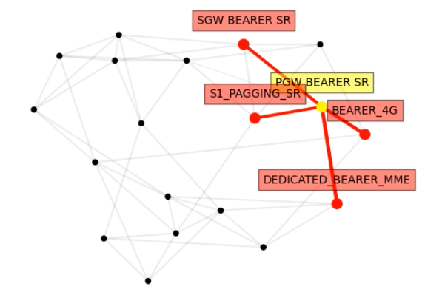
Phát hiện bất thường
4
Graph Deviation Network
Kết hợp dữ liệu KPI từ GGPL01 và SGPL01 để mô hình xây dựng đồ thị trên các chỉ số của 2 hệ thống này:
Node màu vàng (PGW BEARER SR): là node trung tâm – chỉ số có lỗi trung bình cao nhất tại các thời điểm bất thường, và có trọng số cao với các điểm lân cận => được xác định là nguyên nhân gốc tiềm năng gây ra lỗi.
Node màu đỏ: là các node có liên kết mạnh nhất với node trung tâm, biểu thị những chỉ số có khả năng bị ảnh hưởng hoặc có mối liên hệ nguyên nhân-hệ quả với node trung tâm.
Cạnh màu đỏ đậm: thể hiện trọng số attention lớn, tức là mô hình học được rằng sự thay đổi của node trung tâm có liên kết mạnh với các node này.
Đồ thị cho phép trực quan hóa định hướng nguyên nhân của sự cố trong hệ thống, hỗ trợ phân tích nguyên nhân gốc dựa trên attention weights học được từ GDN.
Graph biểu diễn mối quan hệ giữa các chỉ số

Slide 27
Graph
4
Graph Neural Network
Ưu điểm | Nhược điểm
Mô hình hóa quan hệ phức tạp: Phù hợp với dữ liệu phi cấu trúc có quan hệ như đồ thị (mạng xã hội, mạng viễn thông...). Học đặc trưng theo ngữ cảnh: Sử dụng message passing để truyền thông tin giữa các nút → phản ánh quan hệ lân cận tự nhiên. Khả năng tổng quát hóa tốt: Có thể áp dụng cho node-level, edge-level hoặc graph-level prediction. | Khó mở rộng với đồ thị lớn: Tính toán chậm và tốn bộ nhớ nếu đồ thị có nhiều nút/cạnh. Thông tin lan truyền bị pha loãng (over-smoothing): Các đặc trưng nút có thể trở nên giống nhau sau nhiều lớp GNN. Khó học thông tin thời gian: GNN không xử lý tốt chuỗi thời gian nếu không kết hợp thêm mô hình như RNN hoặc Transformer.

Slide 28
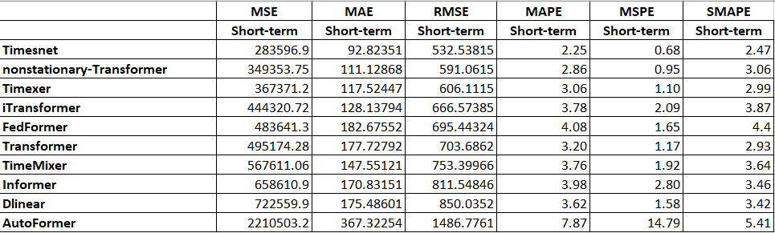
Kết quả Time series forecasting
4
Kết quả các mô hình cho bài toán dự báo chuỗi thời gian
Bảng thống kê sai số của các mô hình khi thực hiện dự báo chuỗi thời gian (chuỗi đầu vào 72 samples, chuỗi dữ đoán 24 samples)

